Slide 1
3.5 SQL数据操纵语言
SQL提供了增、删、改数据库中数据的语句，分别介绍如下。
3.5.1 INSERT 语句 （增加一个元组）
格式如图3-5所示，用来在一个表中 插入一个元组。

Slide 2
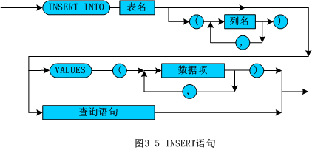

Slide 3
例3-12 在STUDENT表中插入一个元组。
语句：
INSERT INTO STUDENT
VALUES ( ‘9309204 ’，‘金月明’，‘女’，
1976-03-04,1.60)；
注：VALUE后面是要插入的元组值，其次序
和域应与STUDENT的模式定义一致。

Slide 4
例3-13 在SC表中插入一元组，成绩暂缺。
语句：INSERT INTO SC(SNO,CNO)
VALUES(‘9309204’，‘CS-221’)；
插入的元组为：
（‘9309204’，‘CS-221’，NULL）。
原表中定义GRADE允许为NULL。

Slide 5
例3-14 生成一个女学生成绩临时表FGRADE，表中包括SNAME，CNO,GRADE三个属性。
首先定义一个临时表FGRADE：
语句：CREATE TABLE FGRADE
(SNAME VARCHAR(8) NOT NULL,
CNO CHAR(6) NOT NULL,
GRADE DEC(4,1) DEFAULT NULL);

Slide 6
其次插入有关的数据：
语句： INSERT INTO FGRADE
SELECT SNAME, CNO, GRADE
FROM STUDENT,SC
WHERE STUDENT.SNO=SC.SNO

Slide 7
插入的内容为：
SNAME
CNO
GRADE
欧阳美林
CS-110
82.5
欧阳美林
CS-201
80
欧阳美林
EE-201
75
李维
CS-110
72
李维
CS-201
65

Slide 8
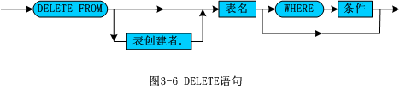
3.5.2 DELETE 语句
格式如图3-6所示
注：如果没有WHERE子句，则删除指定表中的所有元组，使该表为一空表。（删除整个表要用 DROP TABLE语句）

Slide 9
例3-15 从SC表中删除GRADE为NULL的元组。
语句：DELETE FROM SC
WHERE GRADE IS NULL ;

Slide 10
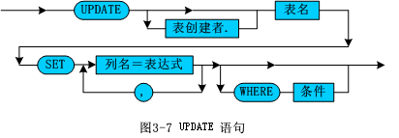
3.5.3 UPDATE（更新）语句
格式如图3-7所示

Slide 11
例3-16 将CS-110课程改成春季开出。
语句：UPDATE COURSE
SET SEMESTER=‘春’
WHERE CNO=‘CS-110’；

Slide 12
例3-17 将STUDENT表中的HEIGHT的单位改
为厘米。
语句：UPDATE STUDENT
SET HEIGHT=100*HEIGHT;

